Slide 1
Моя счастливая семья
Сделано учеником 30 школы , Вареником Никитой

Slide 2
Почему мы счастливы?
Традиции семьи
Праздники
Вывод

Slide 3

Почему мы счастливы?
Мы вместе.
МОЯ СЕМЬЯ
Папа Я Мама

Slide 4
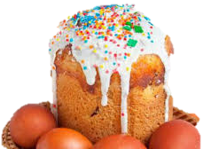
Традиции семьи
Наряжать новогоднюю елку 31 декабря.
Вместе готовить праздничную еду и накрывать на стол.
Ездить вместе на отдых.

Slide 5
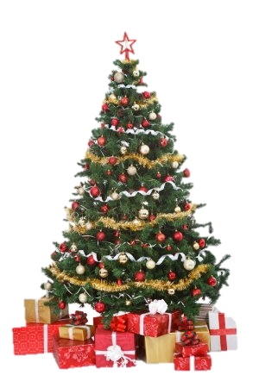
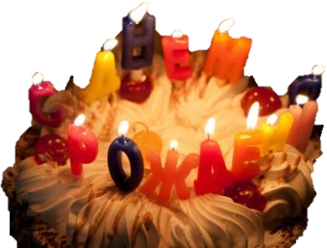
Праздники
Мы отмечаем:
Новый Год
Рождество
День космонавтики
Дни Рождении каждого
8-е марта
9-е мая
Пасху

Slide 6
Счастье это:
Отмечать вместе праздники.
Уважать друг друга.
Интересоваться увлечениями друг друга.
Помогать друг другу.
Отдыхать вместе.

